Slide 1
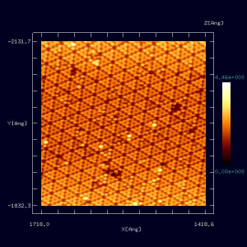
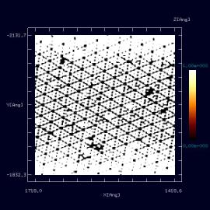
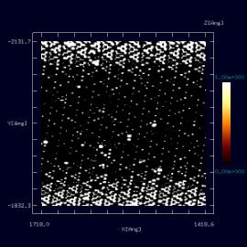
【Analyzer】 デジタル画像処理機能 （１）
Analyzer
画像データの二値化
閾値0.4
閾値0.6
閾値(0.0～1.0)
を設定して
白黒画像変換
(オリジナル画像は東京工業大学・大学院、総合理工学研究科、平山博之教授より提供)
Notes:
Analyzer_ImageProcessing_005
(オリジナル画像は東京工業大学・大学院、総合理工学研究科、平山博之教授より提供して頂いたものです。)

